Slide 1
Histórico da qualidade das águas Superficiais UPGRH PJ1 (IGAM)
Piloto do Grupo de Enquadramento – CT-LO
Dezembro de 2014
Elaborado pelo Setor de Águas Interiores da CETESB
Allan
Beatriz
Fábio
Nelson

Slide 2
Grupo de parâmetros:
a) Matéria orgânica (OD e DBO)
b) Nutrientes (P Total, N Amon. e Clorofila)
c) Sólidos (Fe e Turbidez)
d) Microbiológico (E. coli)

Slide 3
Período de Estudo
Início: 2011
Término 2014

Slide 4
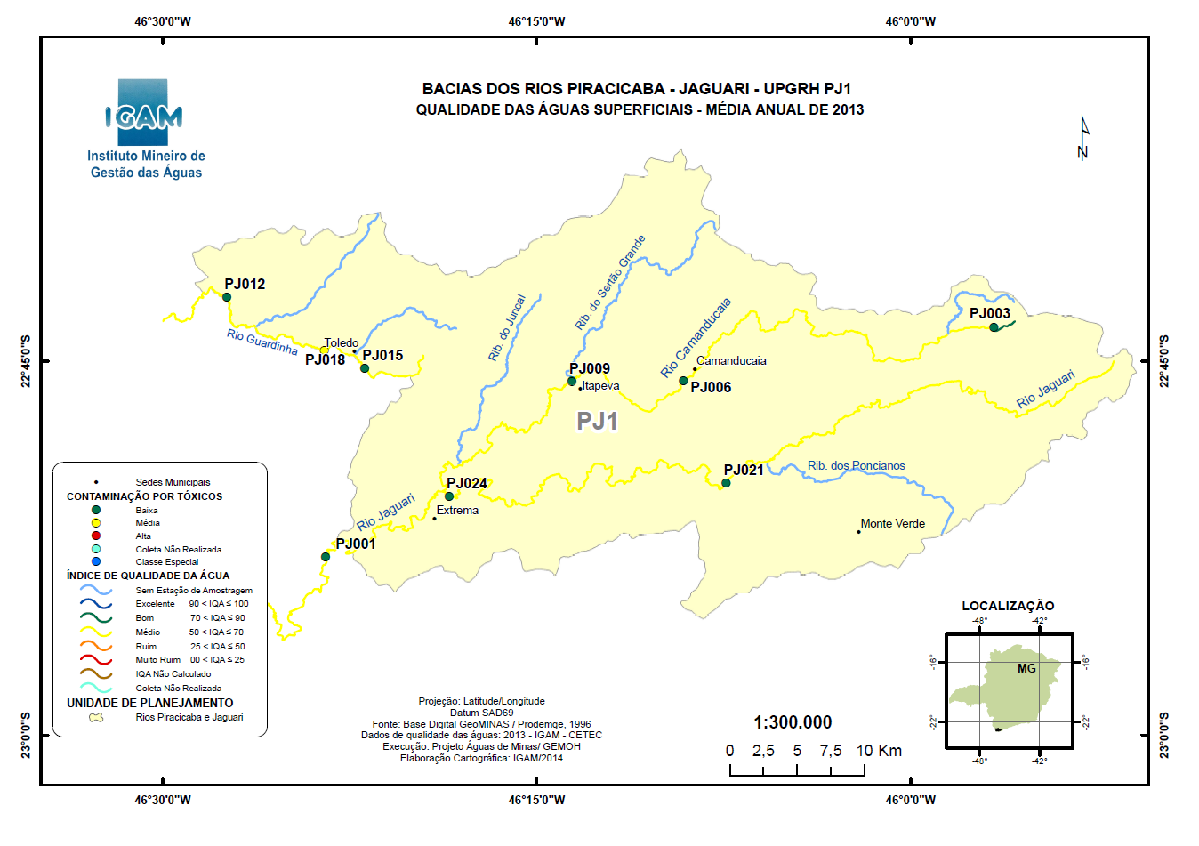
Pontos de amostragem
Localização dos Pontos
Trecho Classe 2

Slide 5
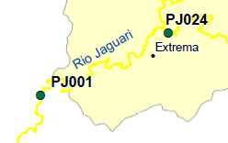
Ponto PJ001 (Rio Jaguari, em São Paulo)
MG
SP

Slide 6
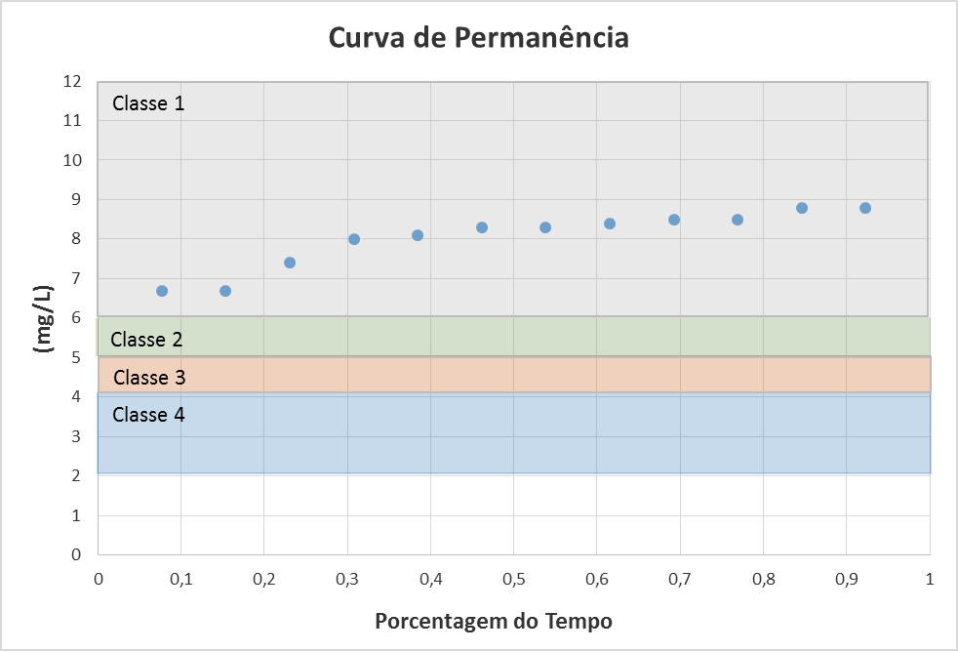
PJ001 – Oxigênio Dissolvido
Percentual de Atendimento às Classes de Água
Classe | Porcentagem de Atendimento (%)
1 | 100
2 | 100
3 | 100
4 | 100

Slide 7
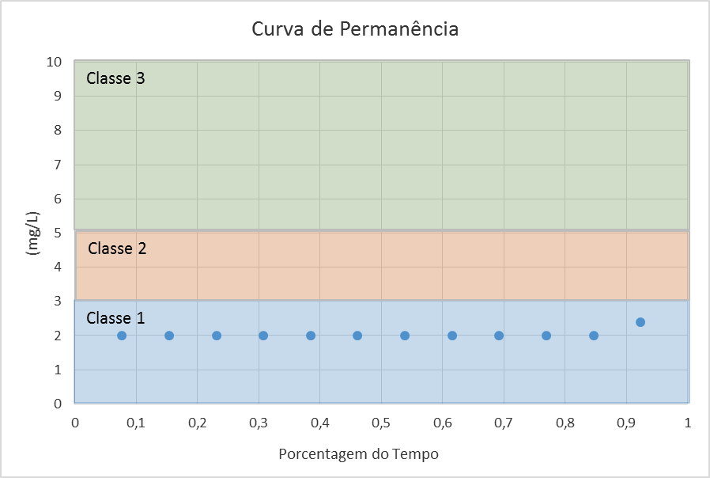
PJ001 – DBO 5,20
Percentual de Atendimento às Classes de Água
Classe | Porcentagem de Atendimento (%)
1 | 100
2 | 100
3 | 100
4 | 100

Slide 8
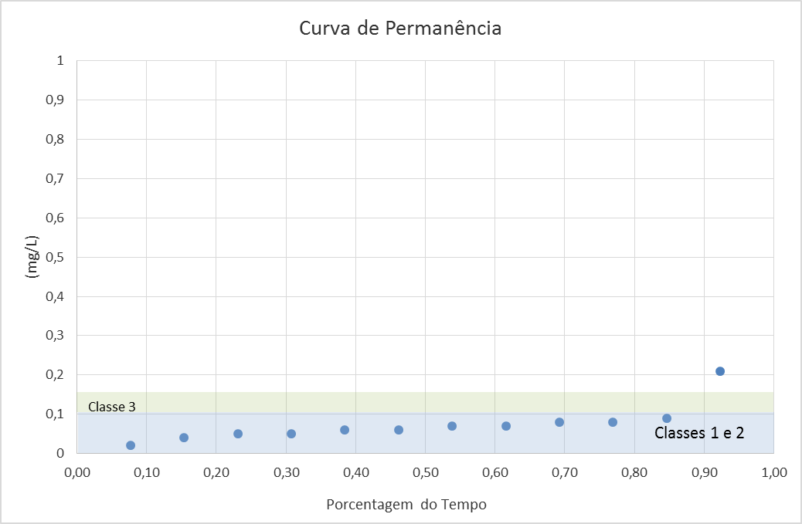
PJ001 – Fósforo Total
Percentual de Atendimento às Classes de Água
Classe | Porcentagem de Atendimento (%)
1 | 91,67
2 | 91,67
3 | 91,67
4 | 100

Slide 9
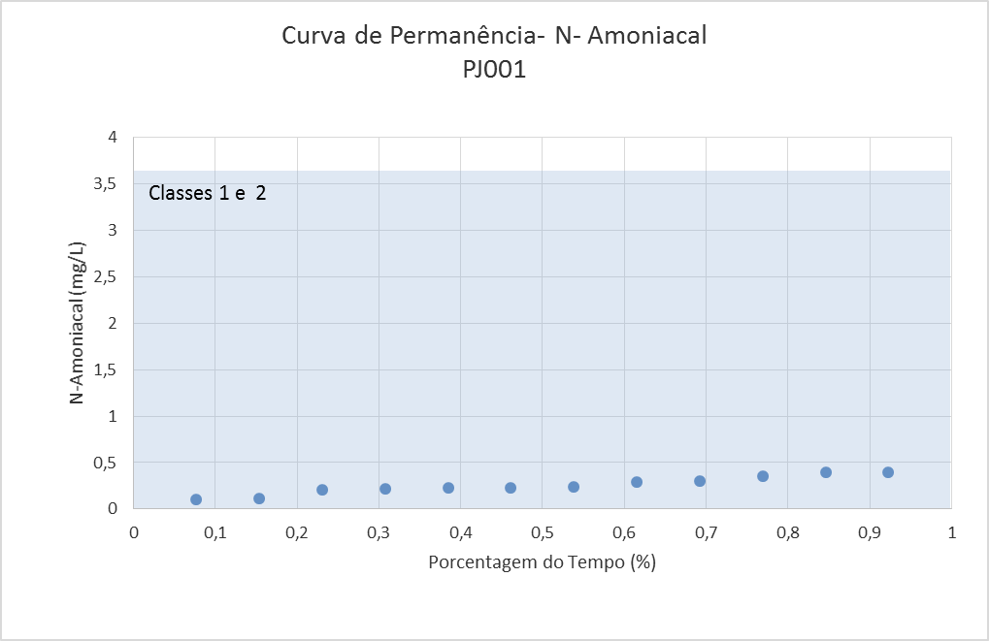
PJ001 – Nitrogênio Amoniacal
Percentual de Atendimento às Classes de Água
Classe | Porcentagem de Atendimento (%)
1 | 100
2 | 100
3 | 100
4 | 100

Slide 10
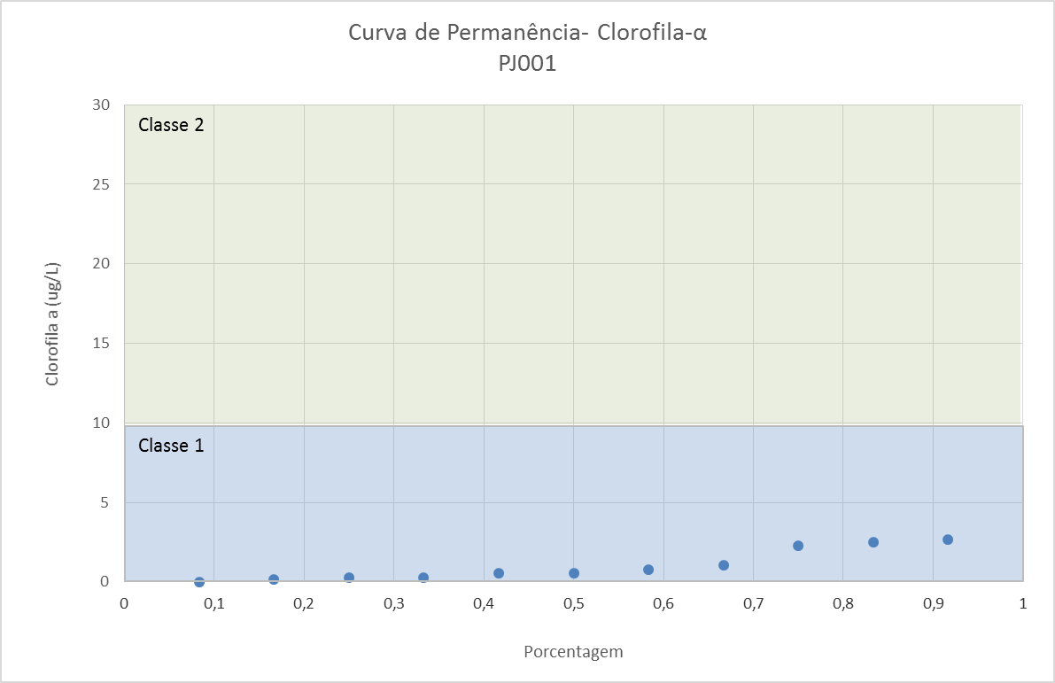
PJ001 – Clorofila-α
Percentual de Atendimento às Classes de Água
Classe | Porcentagem de Atendimento (%)
1 | 100
2 | 100
3 | 100
4 | 100

Slide 11
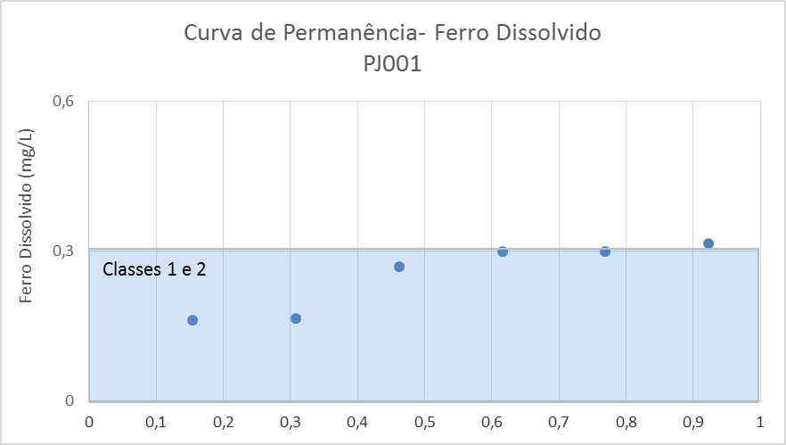
PJ001 – Ferro Dissolvido
Percentual de Atendimento às Classes de Água
Classe | Porcentagem de Atendimento (%)
1 | 83,33
2 | 83,33
3 | 100
4 | 100

Slide 12
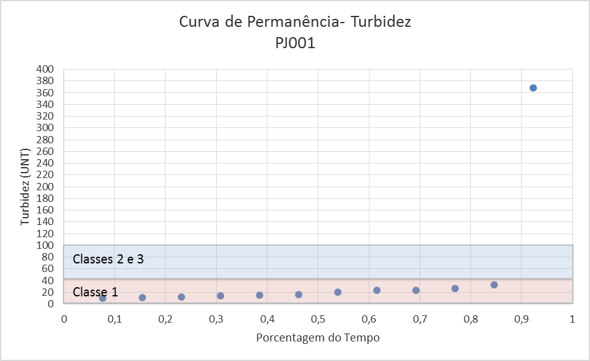
PJ001 – Turbidez
Percentual de Atendimento às Classes de Água
Classe | Porcentagem de Atendimento (%)
1 | 91,67
2 | 91,67
3 | 91,67
4 | 100

Slide 13
PJ001 – Turbidez: Comparação entre Períodos

Slide 14
PJ001 – Escherichia coli
Classe 3
Classe 2
Percentual de Atendimento às Classes de Água
Classe | Porcentagem de Atendimento (%)
1 | 0
2 | 0
3 | 16,67
4 | 100

Slide 15
Ponto PJ024 (Rio Jaguari, em Extrema-MG)
MG
SP

Slide 16
PJ024 – Oxigênio Dissolvido
Classe 1
Classe 2
Classe 3
Classe 4
Percentual de Atendimento às Classes de Água
Classe | Porcentagem de Atendimento (%)
1 | 100
2 | 100
3 | 100
4 | 100

Slide 17
PJ024 – DBO 5,20
Classe 3
Classe 2
Classe 1
Percentual de Atendimento às Classes de Água
Classe | Porcentagem de Atendimento (%)
1 | 100
2 | 100
3 | 100
4 | 100

Slide 18
PJ024 – Fósforo Total
Classes 1 e 2
Percentual de Atendimento às Classes de Água
Classe | Porcentagem de Atendimento (%)
1 | 83,33
2 | 83,33
3 | 83,33
4 | 100

Slide 19
PJ024 – Nitrogênio Amoniacal
Classes 1 e 2
Percentual de Atendimento às Classes de Água
Classe | Porcentagem de Atendimento (%)
1 | 100
2 | 100
3 | 100
4 | 100

Slide 20
PJ024 – Clorofila-α
Percentual de Atendimento às Classes de Água
Classe | Porcentagem de Atendimento (%)
1 | 100
2 | 100
3 | 100
4 | 100

Slide 21
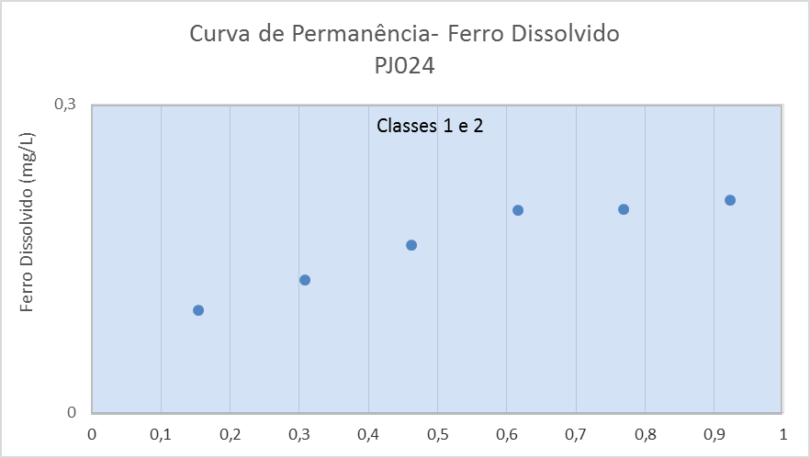
PJ024 – Ferro Dissolvido
Percentual de Atendimento às Classes de Água
Classe | Porcentagem de Atendimento (%)
1 | 100
2 | 100
3 | 100
4 | 100

Slide 22
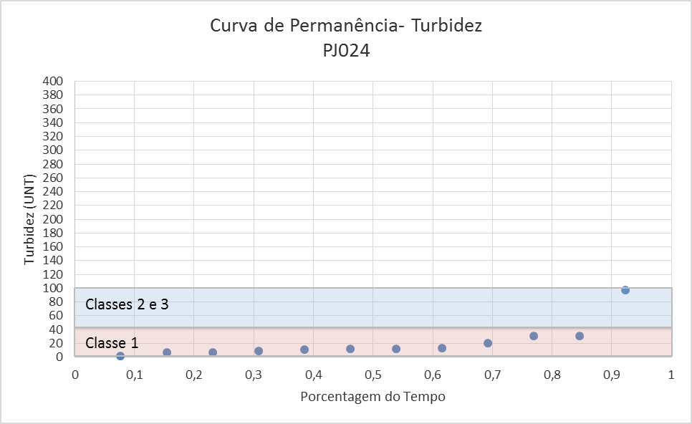
PJ024 – Turbidez
Percentual de Atendimento às Classes de Água
Classe | Porcentagem de Atendimento (%)
1 | 91,67
2 | 100
3 | 100
4 | 100

Slide 23
PJ024 – Turbidez: Comparação entre Períodos

Slide 24
PJ024 – Escherichia coli
Classe 3
Classe 2
Percentual de Atendimento às Classes de Água
Classe | Porcentagem de Atendimento (%)
1 | 0
2 | 0
3 | 83,33
4 | 100

Slide 25
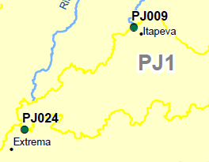
Ponto PJ009 (Rio Camanducaia, em Itapeva-MG)

Slide 26
PJ009 – Oxigênio Dissolvido
Classe 1
Classe 2
Classe 3
Classe 4
Percentual de Atendimento às Classes de Água
Classe | Porcentagem de Atendimento (%)
1 | 100
2 | 100
3 | 100
4 | 100

Slide 27
PJ009 – DBO 5,20
Classe 3
Classe 2
Classe 1
Percentual de Atendimento às Classes de Água
Classe | Porcentagem de Atendimento (%)
1 | 100
2 | 100
3 | 100
4 | 100

Slide 28
PJ009 – Fósforo Total
Classes 1 e 2
Percentual de Atendimento às Classes de Água
Classe | Porcentagem de Atendimento (%)
1 | 75
2 | 75
3 | 91,67
4 | 100

Slide 29
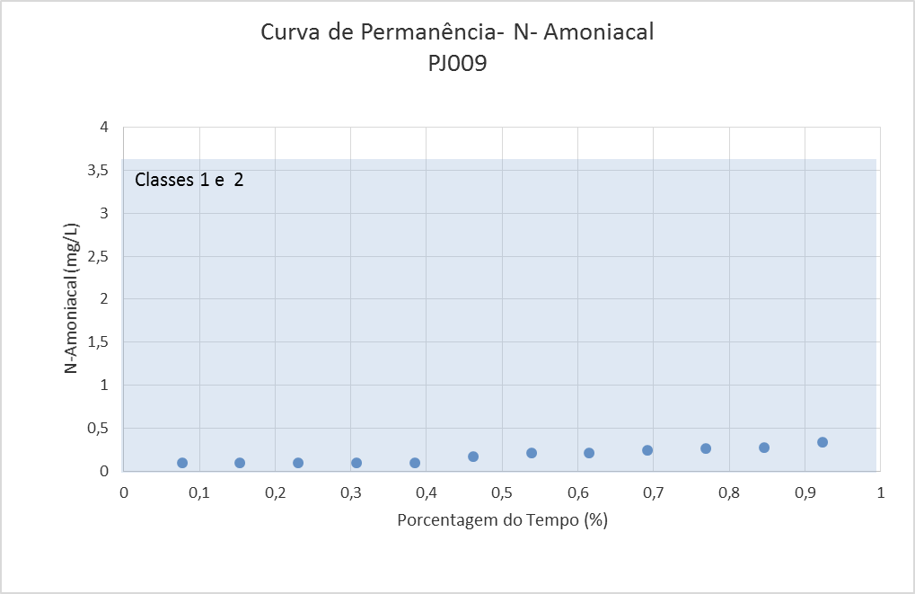
PJ009 – Nitrogênio Amoniacal
Percentual de Atendimento às Classes de Água
Classe | Porcentagem de Atendimento (%)
1 | 100
2 | 100
3 | 100
4 | 100

Slide 30
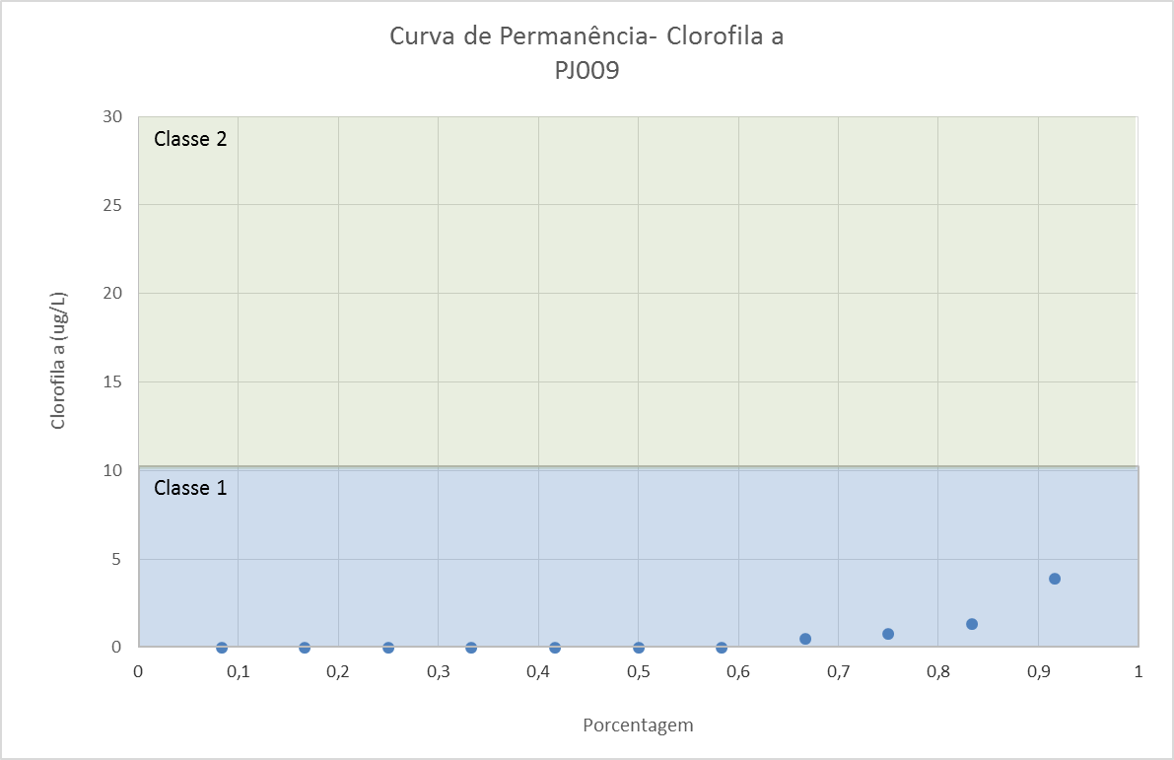
PJ009 – Clorofila-α
Percentual de Atendimento às Classes de Água
Classe | Porcentagem de Atendimento (%)
1 | 100
2 | 100
3 | 100
4 | 100

Slide 31
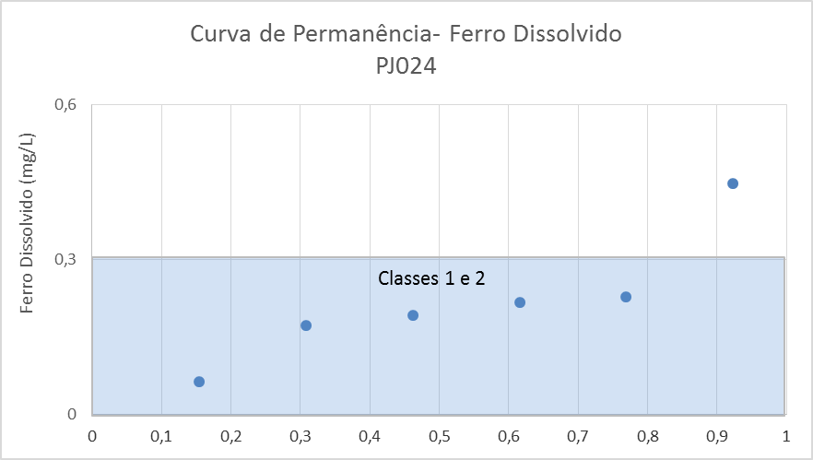
PJ009 – Ferro Dissolvido
Percentual de Atendimento às Classes de Água
Classe | Porcentagem de Atendimento (%)
1 | 83,33
2 | 83,33
3 | 100
4 | 100

Slide 32
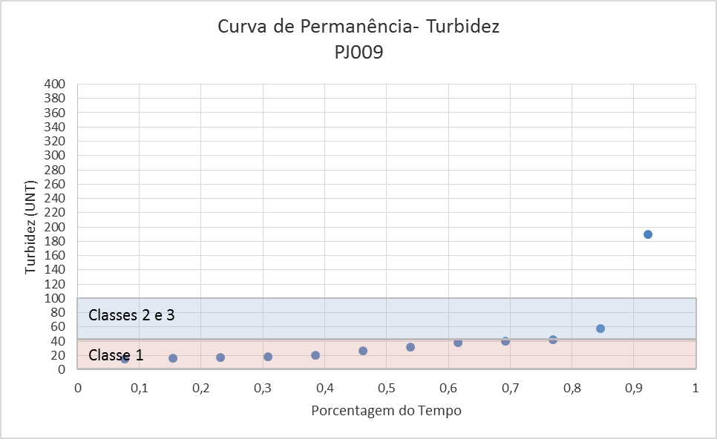
PJ009 – Turbidez
Percentual de Atendimento às Classes de Água
Classe | Porcentagem de Atendimento (%)
1 | 75
2 | 91,67
3 | 91,67
4 | 100

Slide 33
PJ009 – Turbidez: Comparação entre Períodos

Slide 34
PJ009 – Escherichia coli
Classe 3
Classe 2
Percentual de Atendimento às Classes de Água
Classe | Porcentagem de Atendimento (%)
1 | 0
2 | 0
3 | 8,33
4 | 100

Slide 35
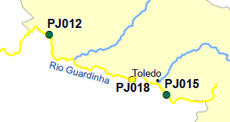
Ponto PJ012 (Rio Guardinha, Divisa SP - MG)

Slide 36
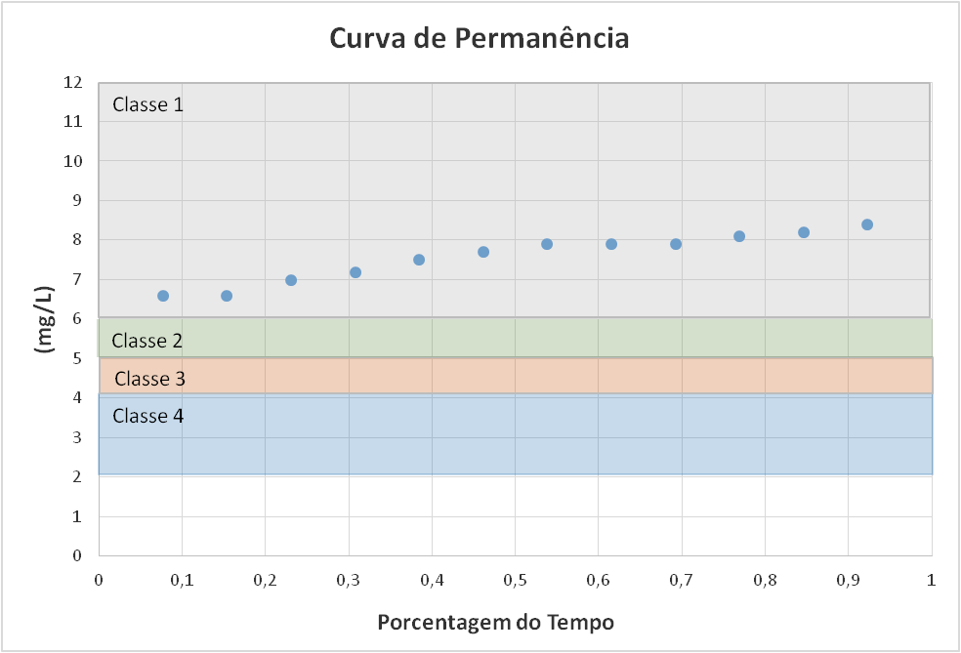
PJ012 – Oxigênio Dissolvido
Percentual de Atendimento às Classes de Água
Classe | Porcentagem de Atendimento (%)
1 | 100
2 | 100
3 | 100
4 | 100

Slide 37
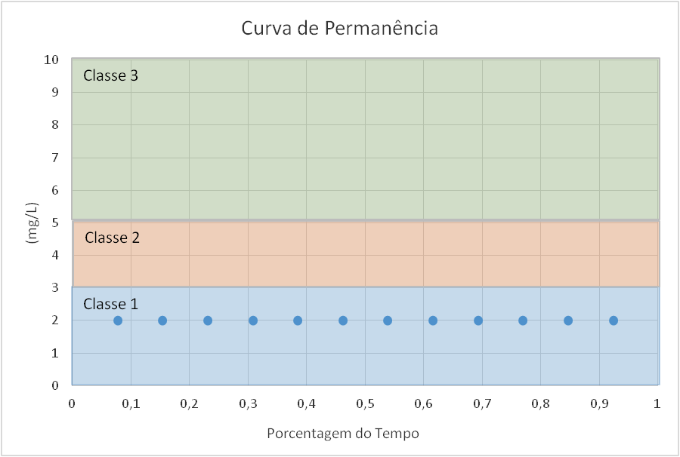
PJ012 – DBO 5,20
Percentual de Atendimento às Classes de Água
Classe | Porcentagem de Atendimento (%)
1 | 100
2 | 100
3 | 100
4 | 100

Slide 38
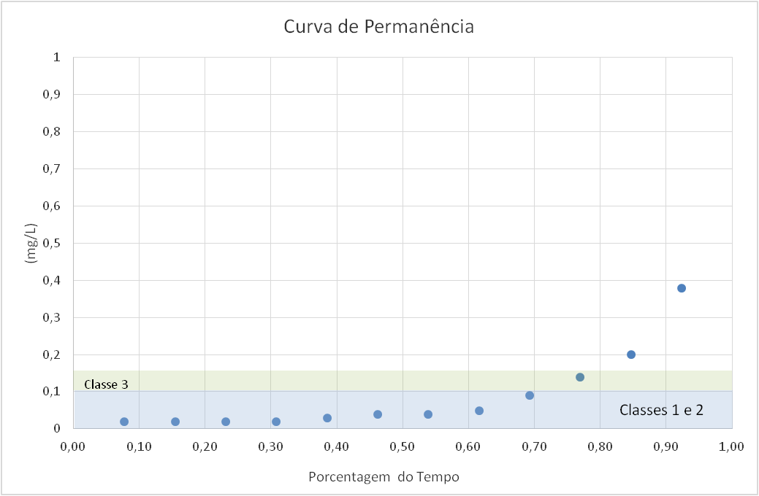
PJ012 – Fósforo Total
Percentual de Atendimento às Classes de Água
Classe | Porcentagem de Atendimento (%)
1 | 75
2 | 75
3 | 83
4 | 100

Slide 39
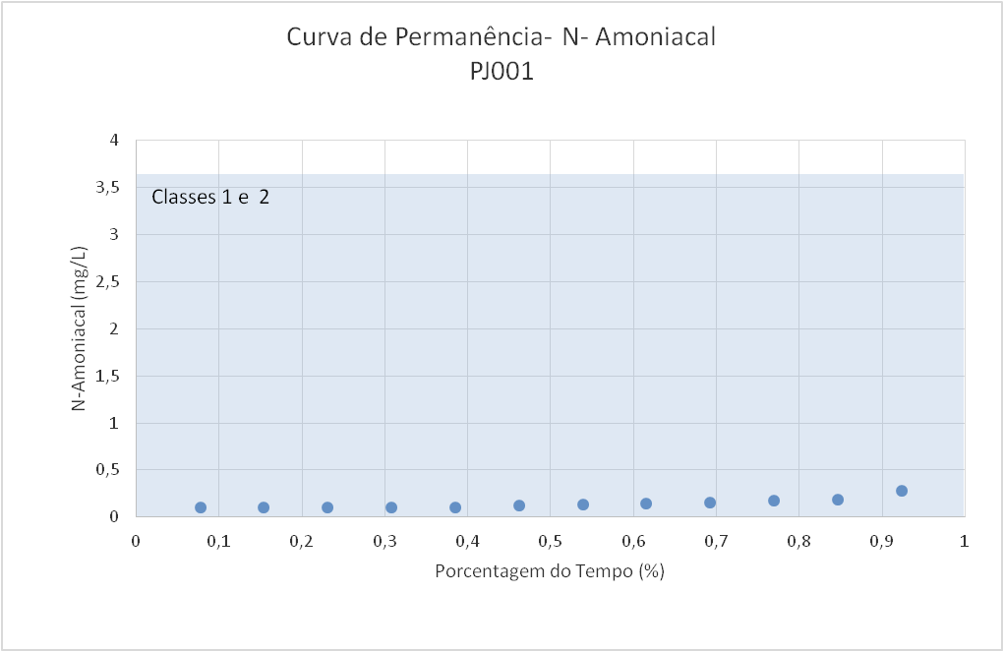
PJ012 – Nitrogênio Amoniacal
Percentual de Atendimento às Classes de Água
Classe | Porcentagem de Atendimento (%)
1 | 100
2 | 100
3 | 100
4 | 100

Slide 40
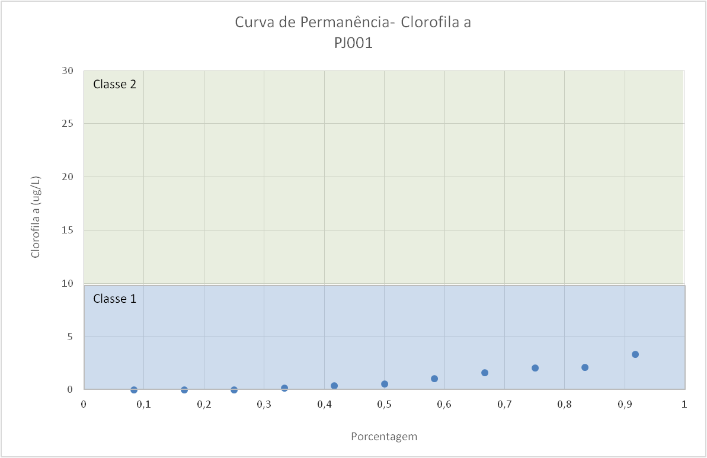
PJ012 – Clorofila-α
Percentual de Atendimento às Classes de Água
Classe | Porcentagem de Atendimento (%)
1 | 100
2 | 100
3 | 100
4 | 100

Slide 41
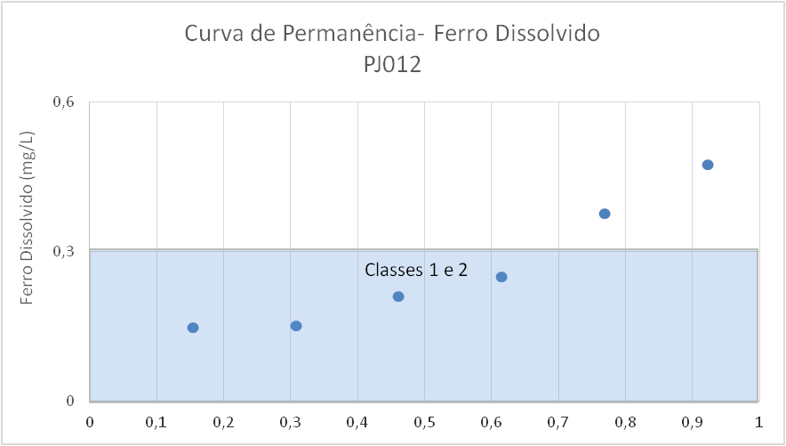
PJ012 – Ferro Dissolvido
Percentual de Atendimento às Classes de Água
Classe | Porcentagem de Atendimento (%)
1 | 67
2 | 67
3 | 100
4 | 100

Slide 42
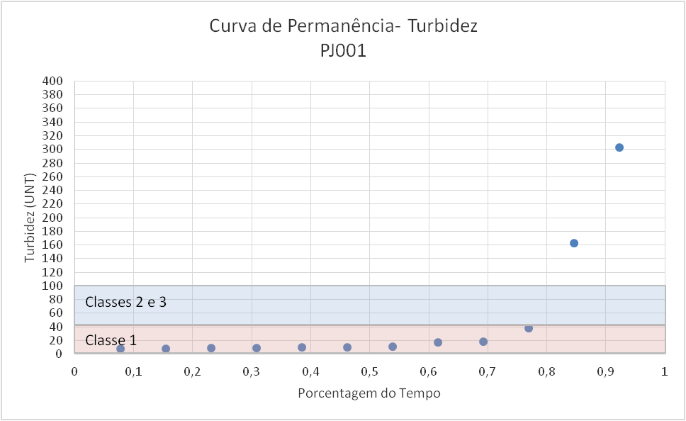
PJ012 – Turbidez
Percentual de Atendimento às Classes de Água
Classe | Porcentagem de Atendimento (%)
1 | 83
2 | 83
3 | 83
4 | 100

Slide 43
PJ012 – Turbidez: Comparação entre Períodos

Slide 44
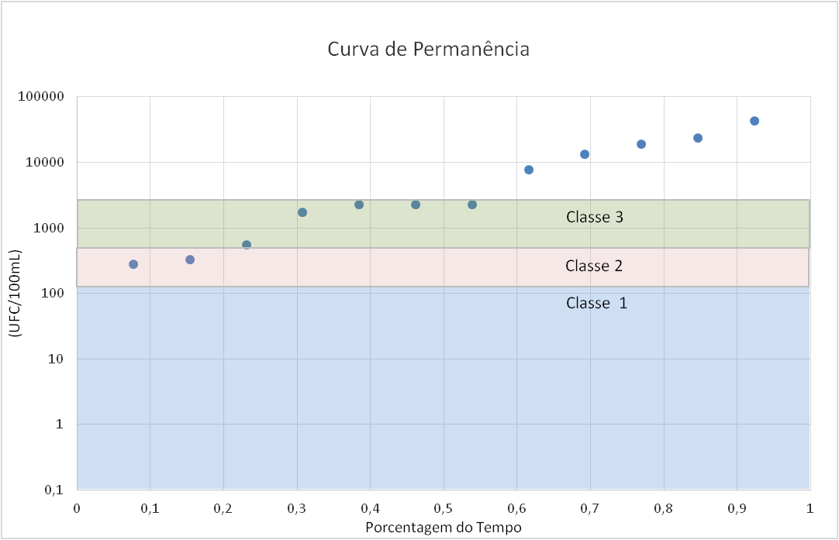
PJ012 – Escherichia coli
Percentual de Atendimento às Classes de Água
Classe | Porcentagem de Atendimento (%)
1 | 0
2 | 25
3 | 58
4 | 100

Slide 45
Ponto PJ018 (Rio Guardinha, Divisa SP - MG)

Slide 46
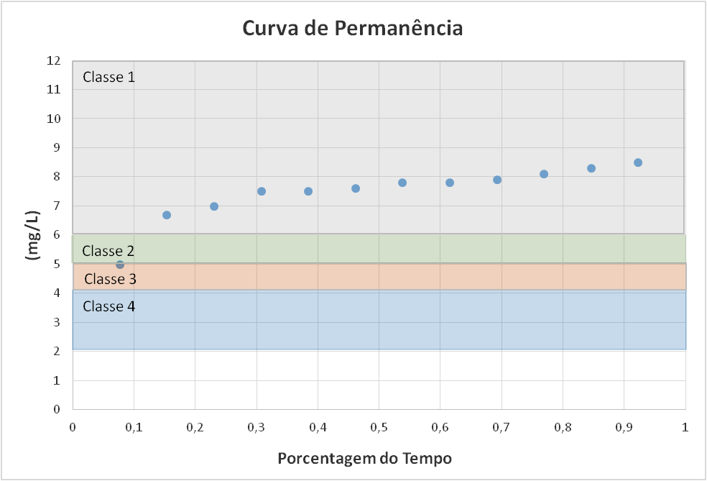
PJ018 – Oxigênio Dissolvido
Percentual de Atendimento às Classes de Água
Classe | Porcentagem de Atendimento (%)
1 | 92
2 | 100
3 | 100
4 | 100

Slide 47
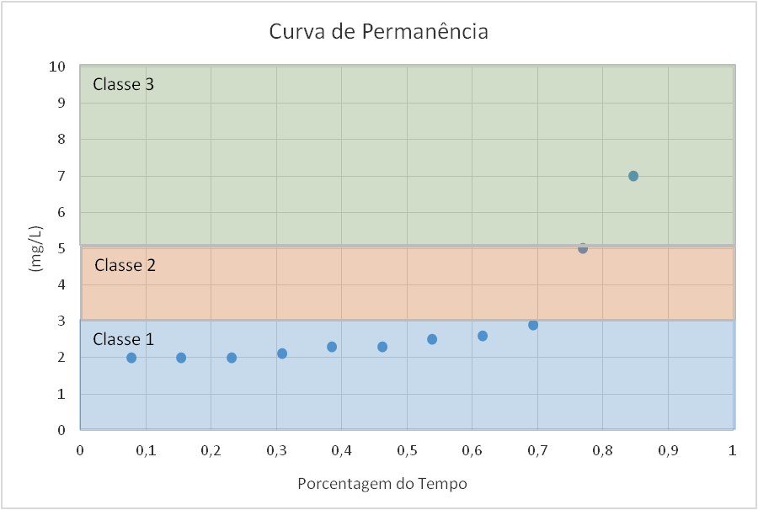
PJ018 – DBO 5,20
Percentual de Atendimento às Classes de Água
Classe | Porcentagem de Atendimento (%)
1 | 75
2 | 83
3 | 92
4 | 100

Slide 48
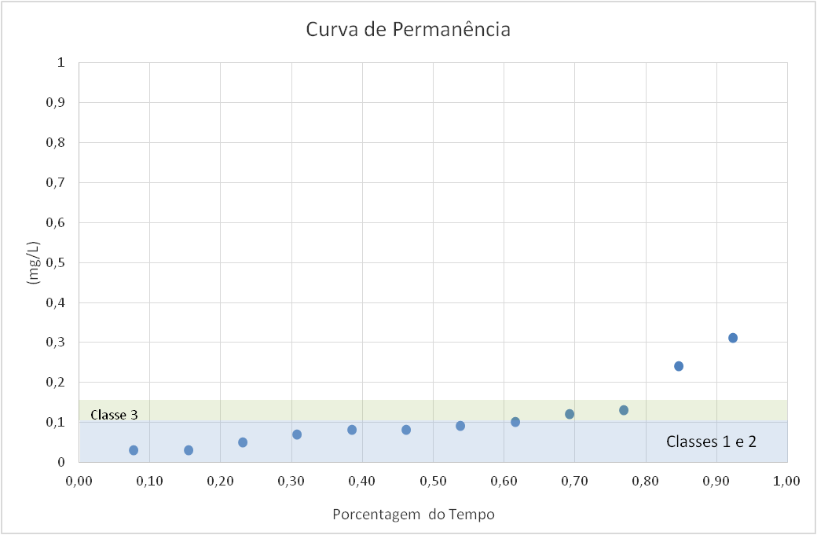
PJ018 – Fósforo Total
Percentual de Atendimento às Classes de Água
Classe | Porcentagem de Atendimento (%)
1 | 67
2 | 67
3 | 83
4 | 100

Slide 49
PJ018 – Nitrogênio Amoniacal
Percentual de Atendimento às Classes de Água
Classe | Porcentagem de Atendimento (%)
1 | 100
2 | 100
3 | 100
4 | 100

Slide 50
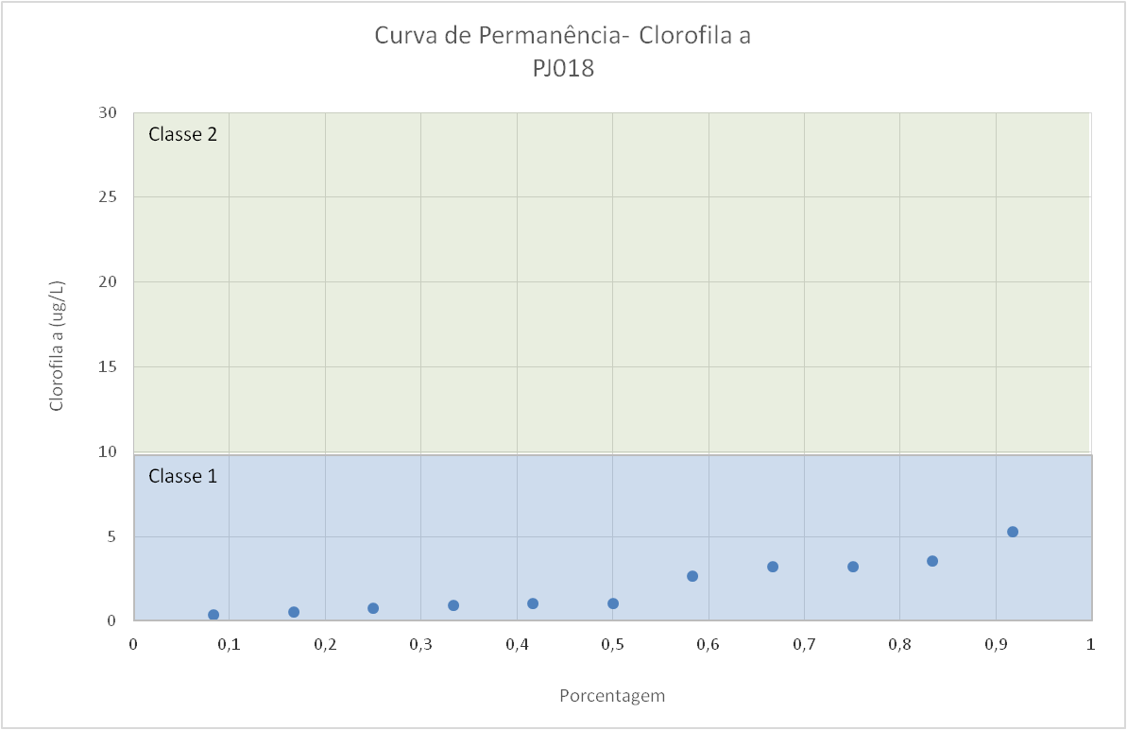
PJ018 – Clorofila-α
Percentual de Atendimento às Classes de Água
Classe | Porcentagem de Atendimento (%)
1 | 100
2 | 100
3 | 100
4 | 100

Slide 51
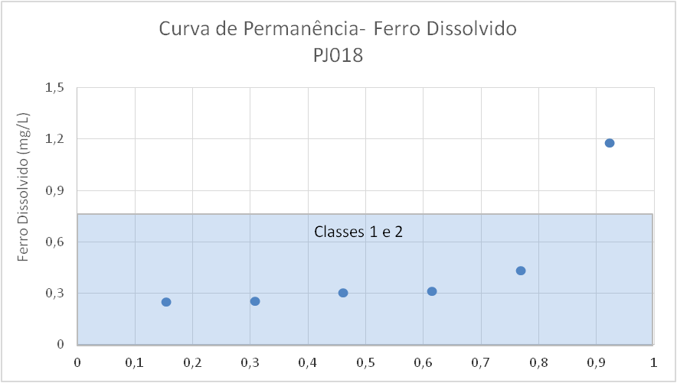
PJ018 – Ferro Dissolvido
Percentual de Atendimento às Classes de Água
Classe | Porcentagem de Atendimento (%)
1 | 50
2 | 50
3 | 100
4 | 100

Slide 52
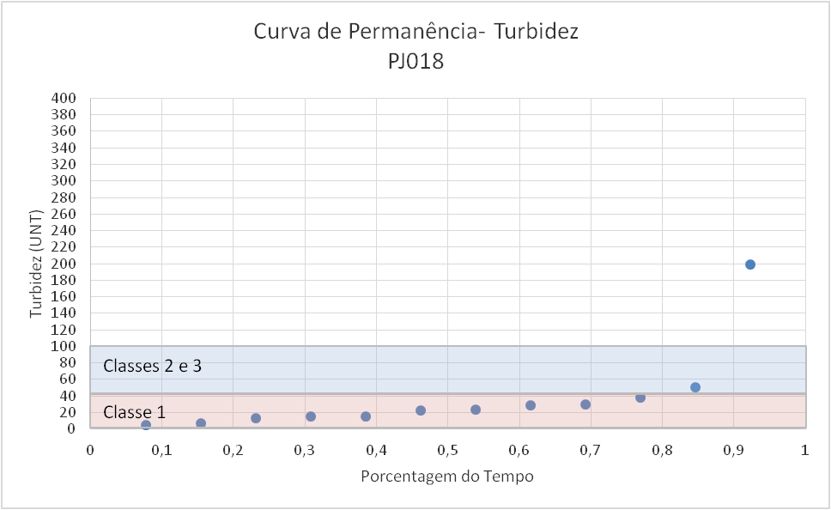
PJ018 – Turbidez
Percentual de Atendimento às Classes de Água
Classe | Porcentagem de Atendimento (%)
1 | 83
2 | 92
3 | 92
4 | 100

Slide 53
PJ018 – Turbidez: Comparação entre Períodos

Slide 54
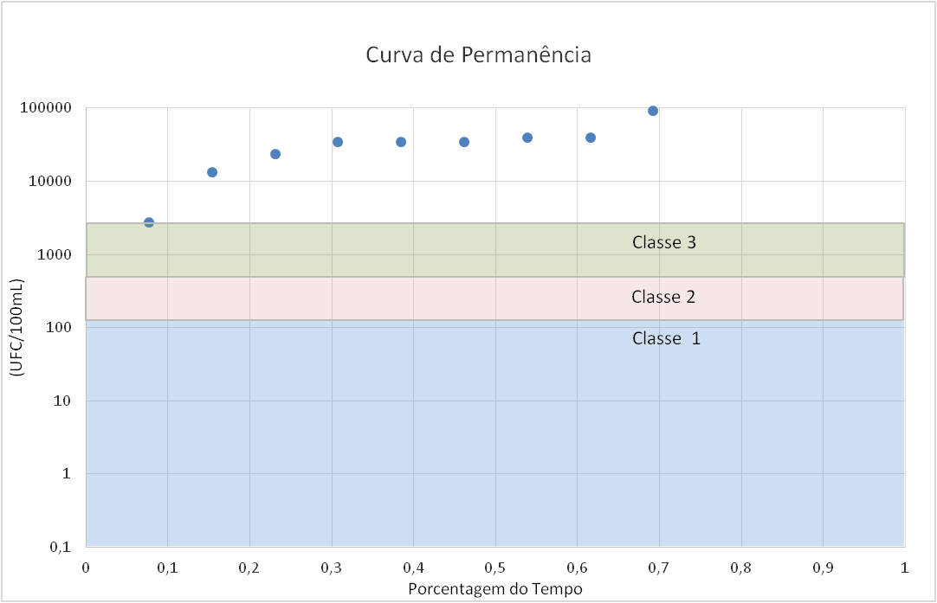
PJ018 – Escherichia coli
Percentual de Atendimento às Classes de Água
Classe | Porcentagem de Atendimento (%)
1 | 0
2 | 0
3 | 0
4 | 100

Slide 55
Ponto PJ015 (Rio Guardinha, Divisa SP - MG)

Slide 56
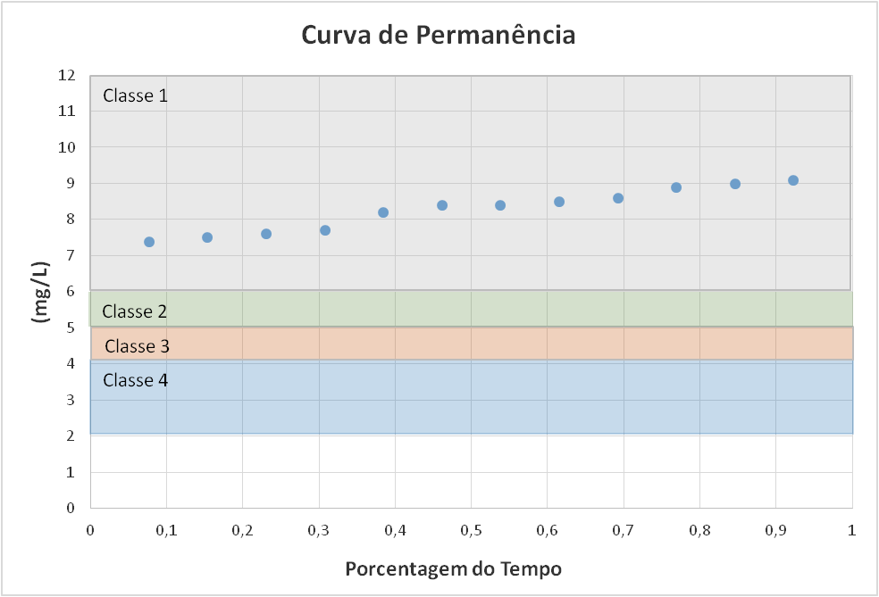
PJ015 – Oxigênio Dissolvido
Percentual de Atendimento às Classes de Água
Classe | Porcentagem de Atendimento (%)
1 | 100
2 | 100
3 | 100
4 | 100

Slide 57
PJ015 – DBO 5,20
Percentual de Atendimento às Classes de Água
Classe | Porcentagem de Atendimento (%)
1 | 100
2 | 100
3 | 100
4 | 100

Slide 58
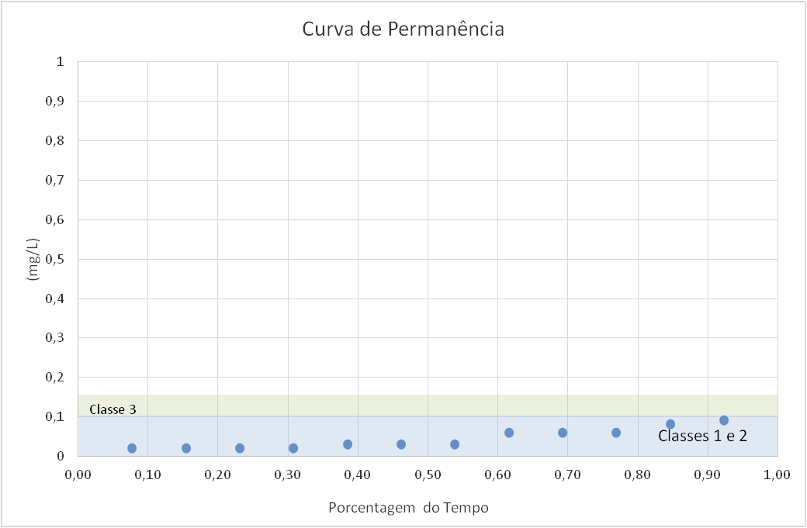
PJ015 – Fósforo Total
Percentual de Atendimento às Classes de Água
Classe | Porcentagem de Atendimento (%)
1 | 100
2 | 100
3 | 100
4 | 100

Slide 59
PJ015 – Nitrogênio Amoniacal
Percentual de Atendimento às Classes de Água
Classe | Porcentagem de Atendimento (%)
1 | 100
2 | 100
3 | 100
4 | 100

Slide 60
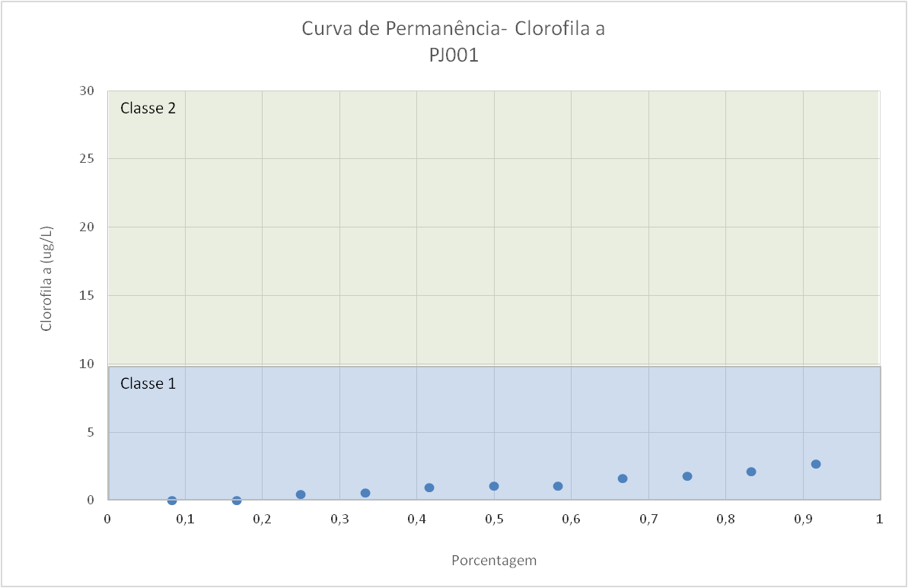
PJ015 – Clorofila-α
Percentual de Atendimento às Classes de Água
Classe | Porcentagem de Atendimento (%)
1 | 100
2 | 100
3 | 100
4 | 100

Slide 61
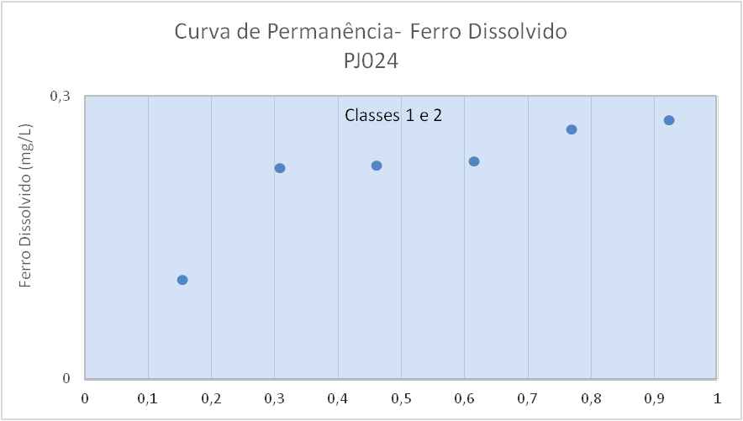
PJ015 – Ferro Dissolvido
Percentual de Atendimento às Classes de Água
Classe | Porcentagem de Atendimento (%)
1 | 100
2 | 100
3 | 100
4 | 100

Slide 62
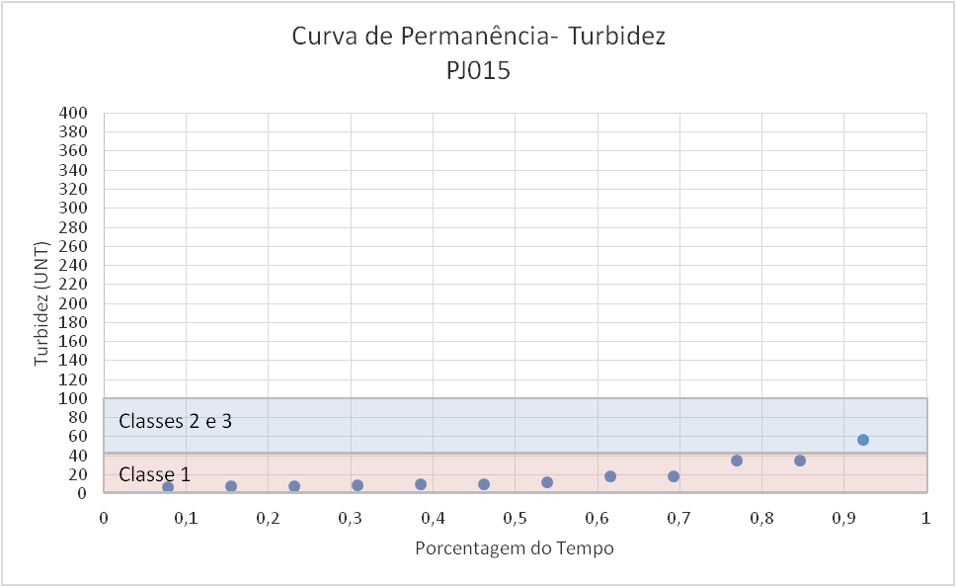
PJ015 – Turbidez
Percentual de Atendimento às Classes de Água
Classe | Porcentagem de Atendimento (%)
1 | 92
2 | 100
3 | 100
4 | 100

Slide 63
PJ015 – Turbidez: Comparação entre Períodos

Slide 64
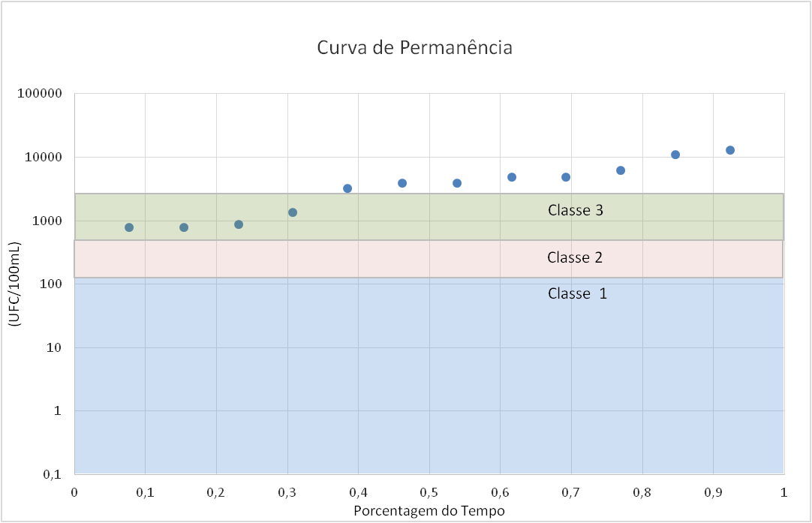
PJ015 – Escherichia coli
Percentual de Atendimento às Classes de Água
Classe | Porcentagem de Atendimento (%)
1 | 0
2 | 0
3 | 33
4 | 100

